Slide 1
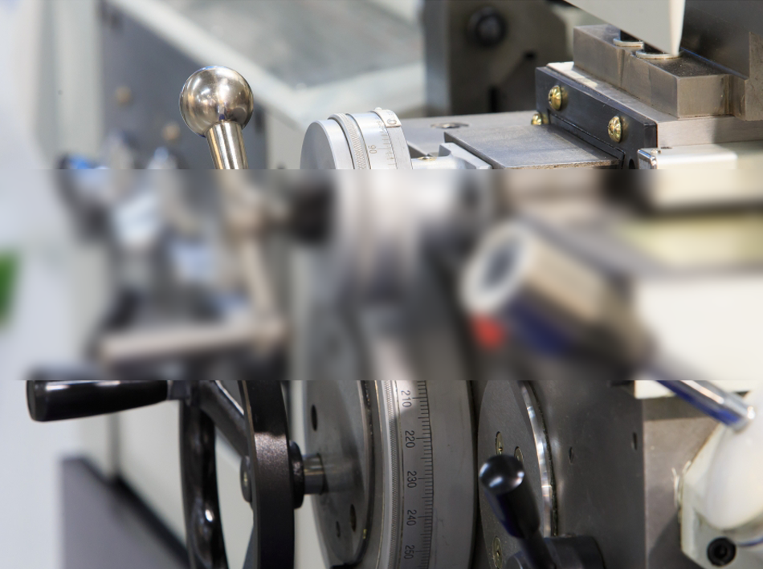
ПРАВИТЕЛЬСТВО
ПЕНЗЕНСКОЙ ОБЛАСТИ
ПРОМЫШЛЕННЫЙ ПОТЕНЦИАЛ
ПЕНЗЕНСКОЙ ОБЛАСТИ
Notes:
1

Slide 2
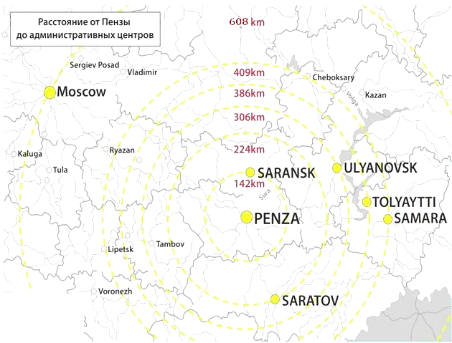
КРАТКАЯ СПРАВКА О ПЕНЗЕНСКОЙ ОБЛАСТИ
КАРТА ПЕНЗЕНСКОЙ ОБЛАСТИ
ТЕРРИТОРИЯ
43,4 ТЫС. КВ. КМ.
46,8 млн. человек
НАСЕЛЕНИЕ
1,3 МЛН. ЧЕЛ.
37,2 млн. человек
ГОРОДСКОЕ НАСЕЛЕНИЕ
68%
22,1 млн. человек
16 млн. человек
РАССТОЯНИЕ
ОТ ПЕНЗЫ ДО МОСКВЫ
610 КМ
ПО АВТОДОРОГЕ
7,1 млн. человек
В РАДИУСЕ
600 КМ
ПРОЖИВАЕТ
47 МЛН. ЧЕЛОВЕК
1,3 млн. человек
ВАЛОВЫЙ
РЕГИОНАЛЬНЫЙ ПРОДУКТ
493 МЛРД.
РУБЛЕЙ
ПЛОЩАДЬ
СЕЛЬХОЗ УГОДИЙ
3 МЛН. ГА

Slide 3
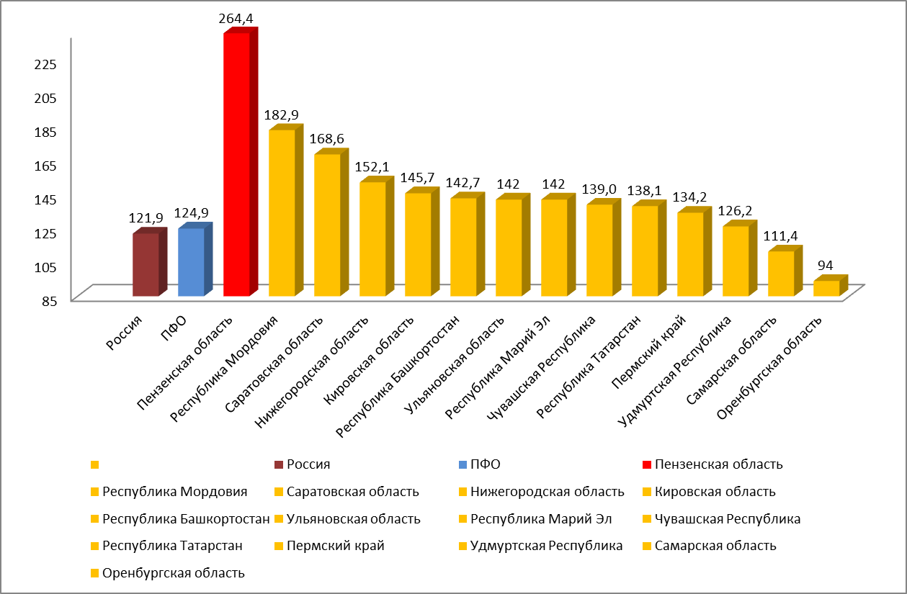
ИНДЕКС ПРОМЫШЛЕННОГО ПРОИЗВОДСТВА
Пензенская область с 2011 года неизменно входит в пятерку лидеров среди регионов ПФО по показателю индекса промышленного производства.
ИНДЕКС ПРОМЫШЛЕННОГО ПРОИЗВОДСТВА К 2010 ГОДУ
в 2,6 р.
ОБЪЕМ ОТГРУЖЕННОЙ ПРОДУКЦИИ
269,7
МЛРД.
РУБ.
к 9 месяцам 2021 года
+15,4 %
Notes:
3

Slide 4
РАЗВИТИЕ ПРЕДПРИНИМАТЕЛЬСТВА
ДОЛЯ МСП В ВРП:
1 место в ПФО
8 место в России
105%
РОСТ ЧИСЛЕННОСТИ ЗАНЯТЫХ В СФЕРЕ МСП К НАЧАЛУ ГОДА
ЧИСЛЕННОСТЬ ЗАНЯТЫХ В МСП
210,9
ТЫС. ЧЕЛ.
Notes:
4

Slide 5
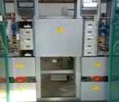
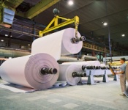
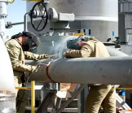
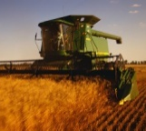
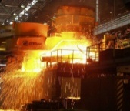
ПРОМЫШЛЕННОСТЬ ПЕНЗЕНСКОЙ ОБЛАСТИ
ПРОМЫШЛЕННОСТЬ – ВЕДУЩАЯ ОТРАСЛЬ ЭКОНОМИКИ ОБЛАСТИ

Slide 6
СТРУКТУРА ПРОМЫШЛЕННОГО КОМПЛЕКСА
Пензенская область
входит в топ-5 регионов –
крупнейших производителей кондитерской продукции в России, а также занимает первое место в ПФО по производству корпусной мебели
ХК «Маяк»
входит в число 5-ти крупнейших компаний в России по производству обоев и тетрадей и занимает 90% российского рынка бумаги-основы
ГК «Дамате» -
один из крупнейших производителей мяса индейки в России

Slide 7
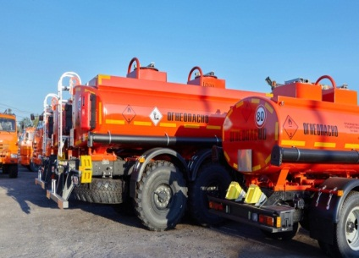
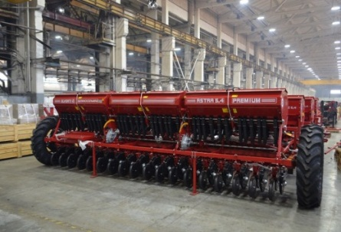
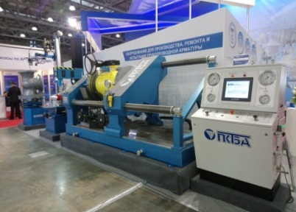
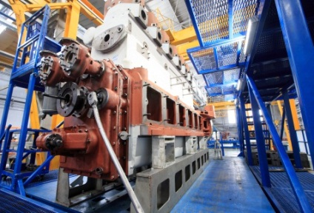
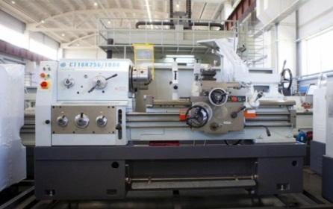
ОСНОВНЫЕ ВИДЫ ПРОДУКЦИИ МАШИНОСТРОЕНИЯ
Важнейшими видами продукции машиностроения являются:
промышленная запорная арматура;
дизели и дизель-генераторы;
воздушные и газовые компрессоры;
турбокомпрессоры и насосы;
химическое оборудование;
автокомпоненты;
бензовозы и спецавтомобили;
металлообрабатывающее оборудование;
средства автоматизации и обеспечения безопасности техпроцессов;
сельскохозяйственная техника.
АО «ПТПА»
АО «Завод «ГрАЗ»
АО «Белинсксельмаш»
Крупнейшие предприятия машиностроительного комплекса региона
ЗАО «ПКТБА»
АО «Пензадизельмаш»
ООО «Станкомашстрой»
Notes:
7

Slide 8
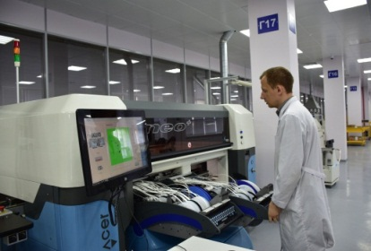
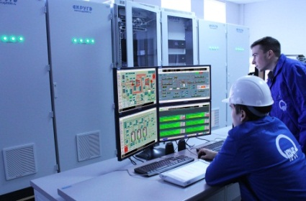
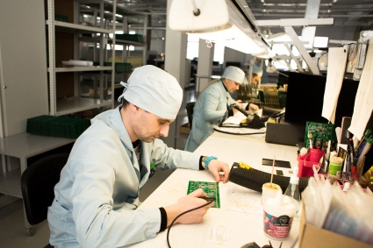
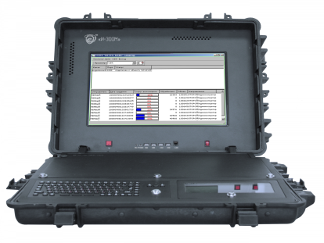
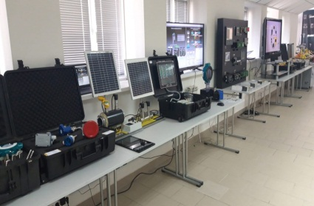
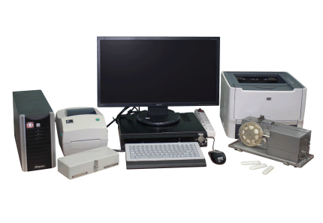
ОСНОВНЫЕ ВИДЫ ПРОДУКЦИИ ПРИБОРОСТРОЕНИЯ
Важнейшими видами продукции приборостроения являются:
производство сложных наукоемких электромеханических, электронных и радиотехнических приборов и систем;
техники специального назначения;
разработка приборов для ракетно-космической техники и стартовых наземных сооружений;
изделия радиоэлектроники, микроэлектроники, средств связи, измерительной техники, автоматизированных систем управления.
АО ФНПЦ «ПО «Старт» им Н.В. Проценко
ООО «НПФ «Круг»
АО ПО «Электроприбор»
Крупнейшие предприятия приборостроительного комплекса региона
АО «НПП «Рубин»
АО «Радиозавод»
АО «ПНИЭИ»
Notes:
8

Slide 9
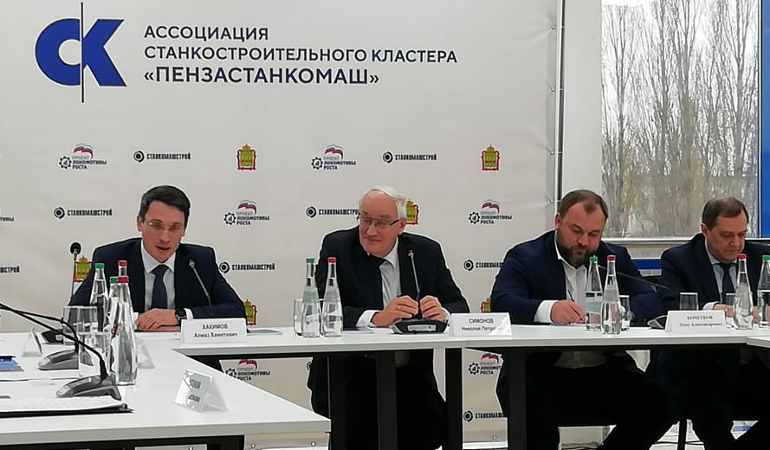
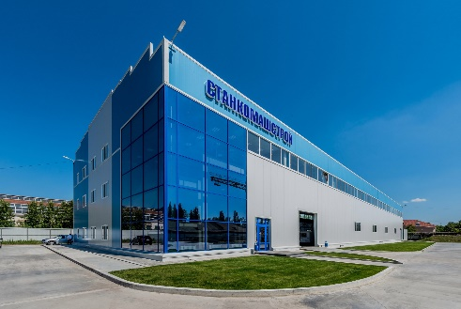
СТАНКОСТРОИТЕЛЬНЫЙ КЛАСТЕР ПЕНЗЕНСКОЙ ОБЛАСТИ
В июле 2022 года
приказом Минпромторга России станкостроительному кластеру
«ПензаСтанкоМаш»
присвоен статус промышленного кластера
Количество предприятий - участников | 12
Локализация российских комплектующих | более 80%
Notes:
9

Slide 10
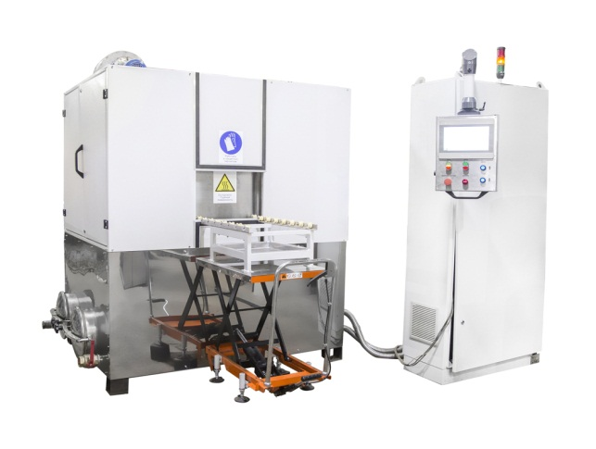
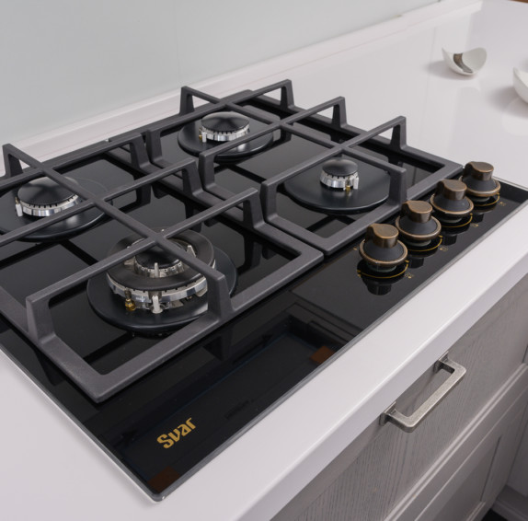
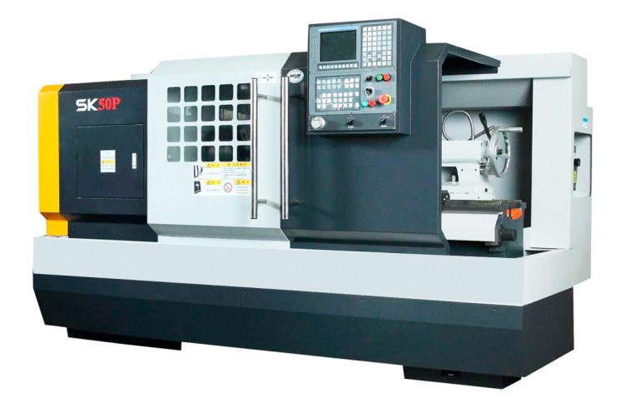
ИМПОРТОЗАМЕЩЕНИЕ
ООО НПП «Моторные технологии» (бренд MIZOTTY) - производитель оборудования для промышленной очистки деталей, виброгалтовочного оборудования, дезинфекционных постов и туннелей.
ООО «СВАР» под собственными торговыми марками «Deluxe» и «SVAR» выпускает отдельностоящую и встраиваемую бытовую технику (газовые, электрические и комбинированные плиты, электрические водонагреватели накопительного типа), успешно конкурируя с известными мировыми брендами.
Компания «Станкомашстрой», входящая в тройку крупнейших производителей металлообрабатывающего оборудования России, осуществляет производство металлообрабатывающего оборудования: от механических станков (аналогов 16к20) до высокоточных обрабатывающих центров VTM. Станки включены в перечень промышленной продукции, произведенной в Российской Федерации.

Slide 11
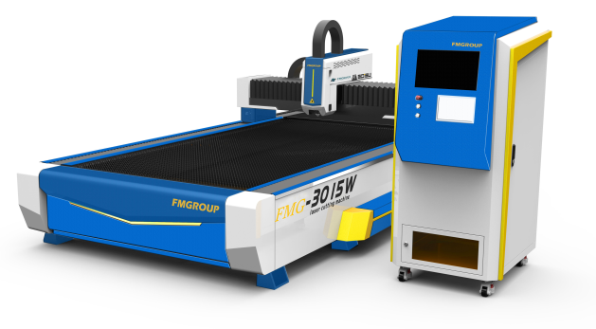
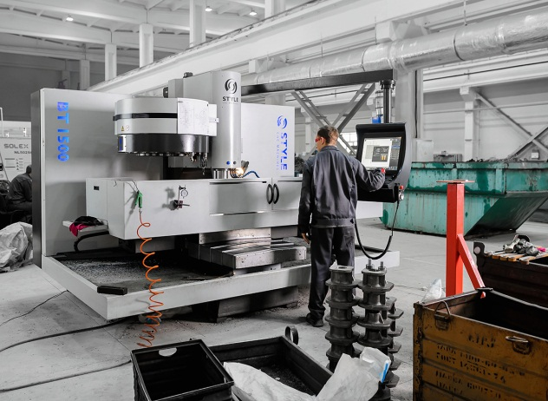
ИМПОРТОЗАМЕЩЕНИЕ
ООО «Атоммаш» - компания-резидент ТОСЭР «Заречный» реализует проект по выпуску комплектующих для маневровых тепловозов.
Производство ведется в рамках госпрограммы импортозамещения. Номенклатура– более 120 деталей.
«FMGroup» разрабатывает и производит высокотехнологическое автоматизированное оборудование для стеклообрабатывающего и металлообрабатывающего производства, а так же оборудования для производства мебели.
ГК «Коноплекс» специализируется, в том числе, на производстве волокна из технической конопли. Компанией запущено высокотехнологичное предприятие по выпуску волокна. Продукция широко применима для создания теплоизоляционных, звукоизоляционных изделий, утеплителей, наполнителей.

Slide 12
СПАСИБО ЗА ВНИМАНИЕ!

